Slide 1




PCTWEEZERS
Integrantes: Enrique Vargas
Felipe Caceres

Slide 2

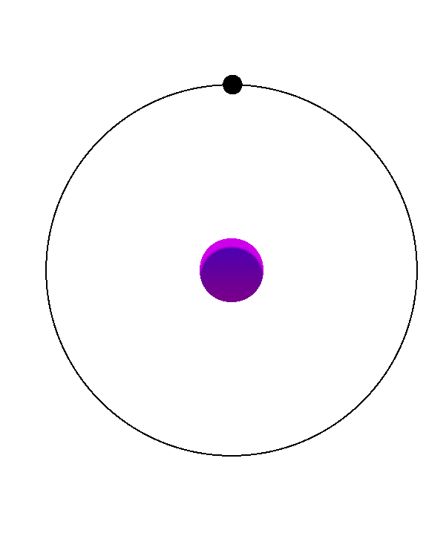
DESCRIPCION DEL PROYECTO
Introduccion
El proyecto se llama 'PCTweezers' y tiene como objetivo desarrollar una aplicación móvil que conecte a los usuarios con técnicos de reparación de computadoras cercanos y bien valorados. Esta aplicación también facilitará la programación de citas y la gestión de perfiles de técnicos y usuarios.

Slide 3
PCTwizzers
FUNDAMENTACION DEL
El proyecto es relevante porque mejora la accesibilidad y la calidad en los servicios técnicos, lo que tiene un impacto positivo tanto para los usuarios como para los técnicos en nuestra área. Está alineado con nuestras competencias profesionales, como el desarrollo de software y la gestión de proyectos.
PROYECTO

Slide 4

PCTwizzers
OBJETIVOS DEL
PROYECTO
Nuestro objetivo general es desarrollar una aplicación hibrida para gestionar problemas de computadoras. Los objetivos específicos incluyen obtener al menos 4 estrellas en Google Play, registrar a 7 técnicos, publicar la aplicación y alcanzar 20 descargas en la primera semana de lanzamiento

Slide 5

PCTwizzers
METODOLOGÍA
Hemos adoptado la metodología ágil Scrum. Esto nos permite trabajar en ciclos cortos, obtener retroalimentación continua y ajustar el desarrollo según sea necesario.

Slide 6


PCTwizzers
EVIDENCIAS
Definición proyecto APT
Angular e Ionic un framework web robusto con una plataforma híbrida adaptable a iOS y Android.

Slide 7
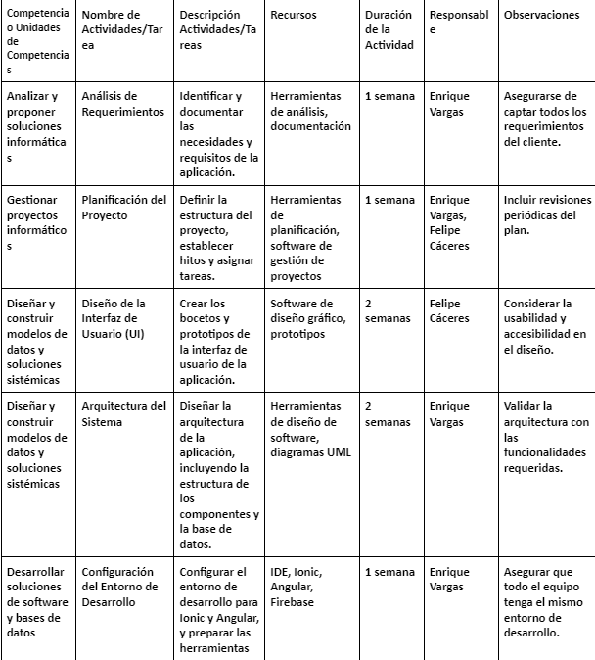

PCTwizzers
PLAN DE
TRABAJO

Slide 8
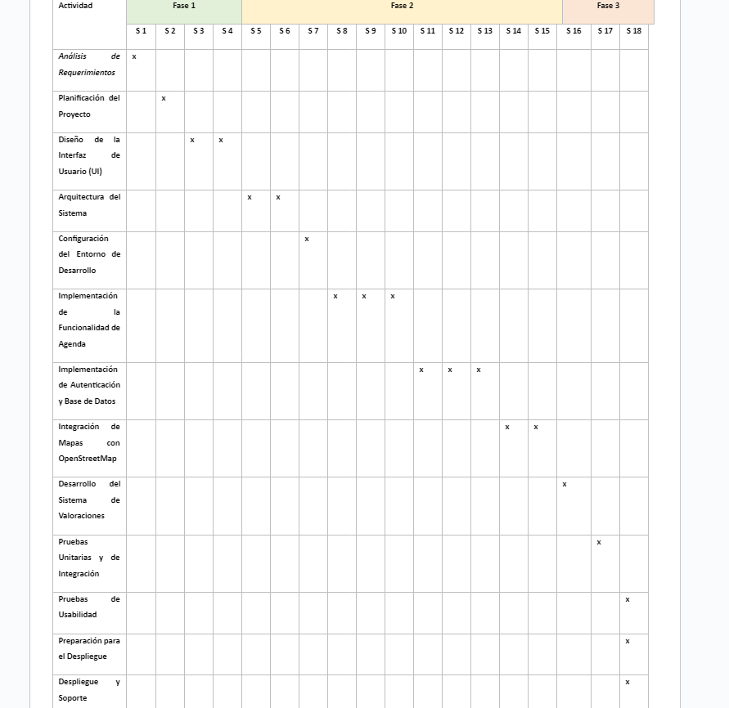
CARTA
GANT

Slide 9
PCTWIZZERS
CONCLUSION
ha sido una experiencia de aprendizaje valiosa. Aunque apenas estamos comenzando, hemos dedicado mucho esfuerzo a planificar la creación de una aplicación móvil y web que busca resolver un problema real. Hemos vinculado el proyecto con las habilidades necesarias para nuestra carrera y con nuestros intereses personales.

